Slide 1
Лекция 9
Метаязык Sass

Slide 2
План лекции
Основы Sass
Переменные
Вложенные правила
Примеси
Операторы
Функции
Директивы

Slide 3
Основы Sass
Sass расшифровывается как Syntactically Awesome Style Sheets и переводится «синтаксически привлекательные таблицы стилей»
Препроцессор — программа, имеющий собственный синтаксис, который затем компилируется в стандартный CSS-код
Sass — это препроцессор СSS, который представляет собой метаязык на основе CSS, предназначенный для расширения возможностей CSS и упрощения каскадных таблиц стилей

Slide 4
Преимущества Sass
1. Совместимость с различными версиями CSS
2. Функциональность
3. Позволяет использовать конструкции из программирования для разработки кода CSS
4. Совместимость с CSS-фреймворками
5. Организация СSS-кода в файлы меньшего размера
6. Устранение трудностей связанных с обновлением свойств
7. Уменьшение размера кода

Slide 5
Установка Sass
Sass создается на языке Ruby. Перед использованием необходима установка среды разработки Ruby:
1. Загрузить установочный пакет Ruby с сайта rubyinstaller.org/downloads/
2. Запустите установочный файл.
3. После завершения установки нажать кнопку Finish(Готово) в последнем диалоговом окне
4. Запустить приложение командной строки
5. Ввести команду gem install sass

Slide 6
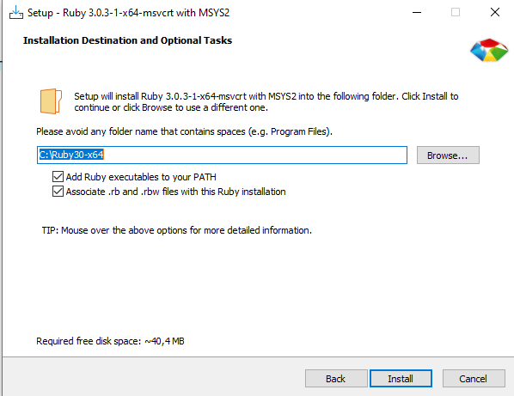
Установка Sass

Slide 7
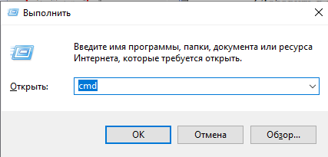
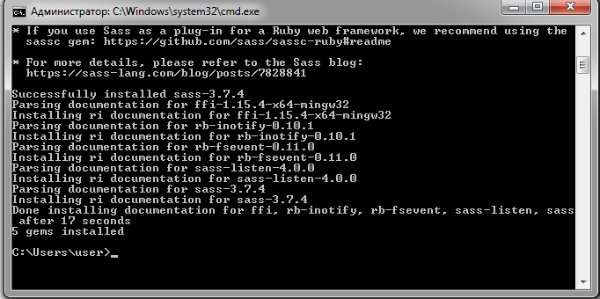
Установка Sass
Октрыть
Win+R
Ввести
gem install sass

Slide 8
Установка Sass
6. Ввести сd “Путь к папке с файлом .scss”
7. Затем ввести “D:”, т.е. диск, где находится папка с вашим файлом
8. Ввести команду sass --watch sass:css

Slide 9
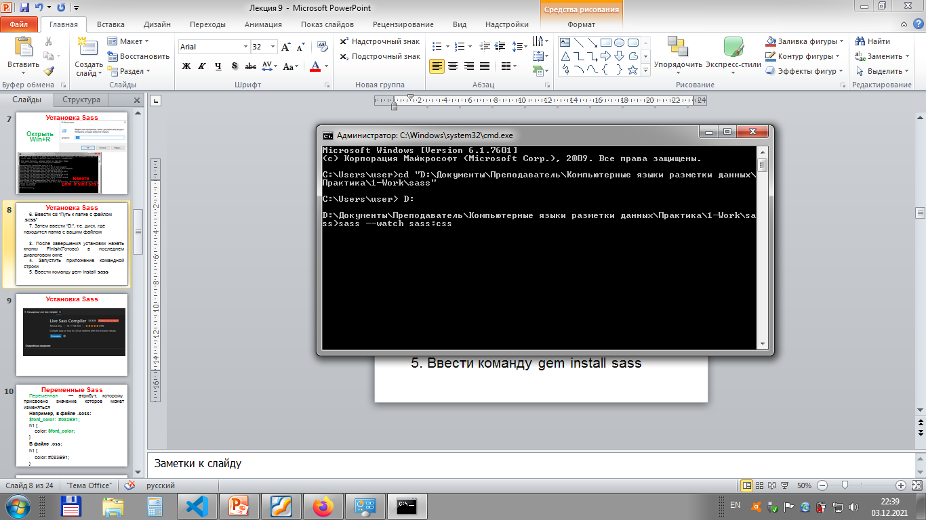
Установка Sass

Slide 10
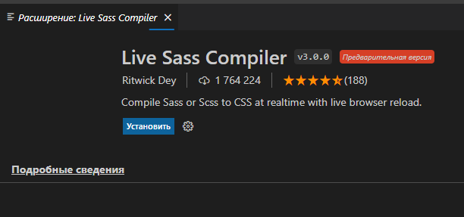
Установка Sass

Slide 11
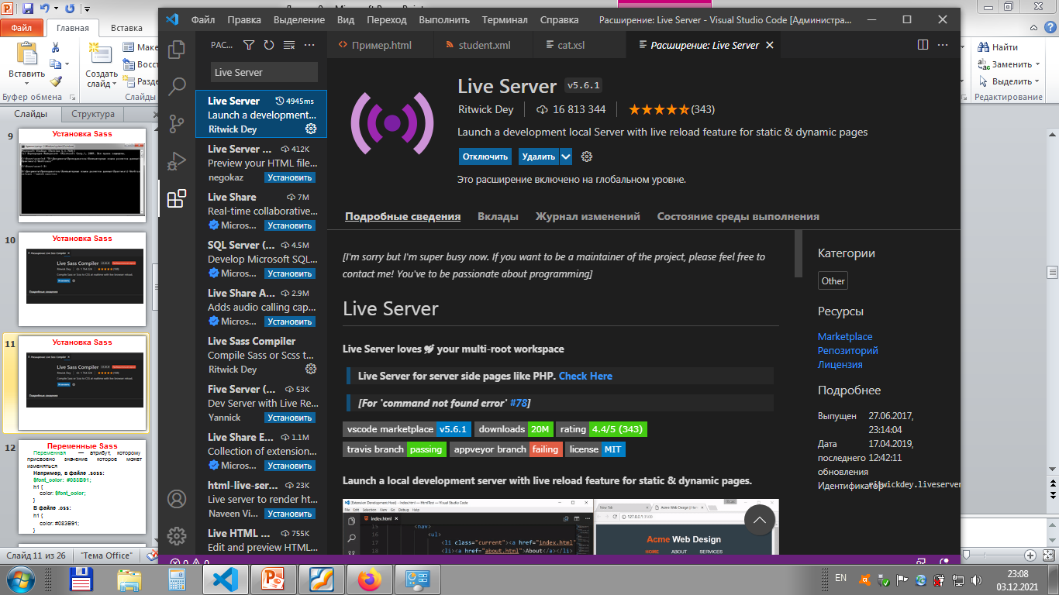
Установка Sass

Slide 12
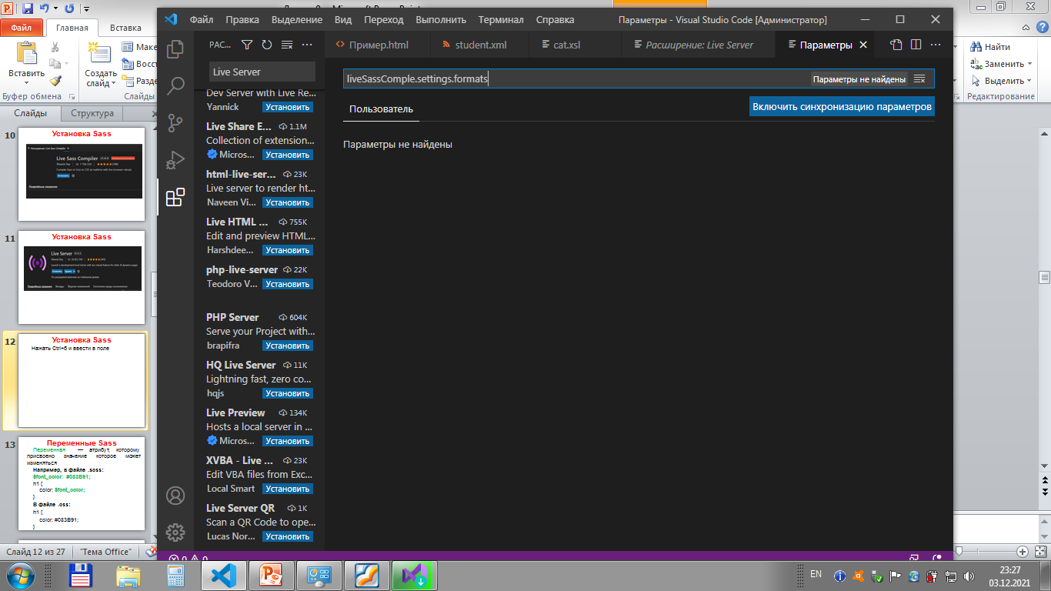
Установка Sass
Нажать Ctrl+б и ввести в строке поиска
Ниже находим ссылку: Изменить в settings.json и в открывшемся окне ввести

Slide 13
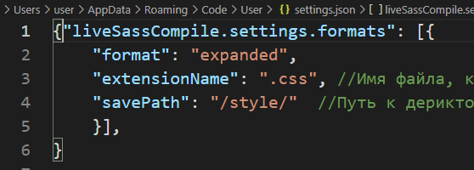
Установка Sass

Slide 14
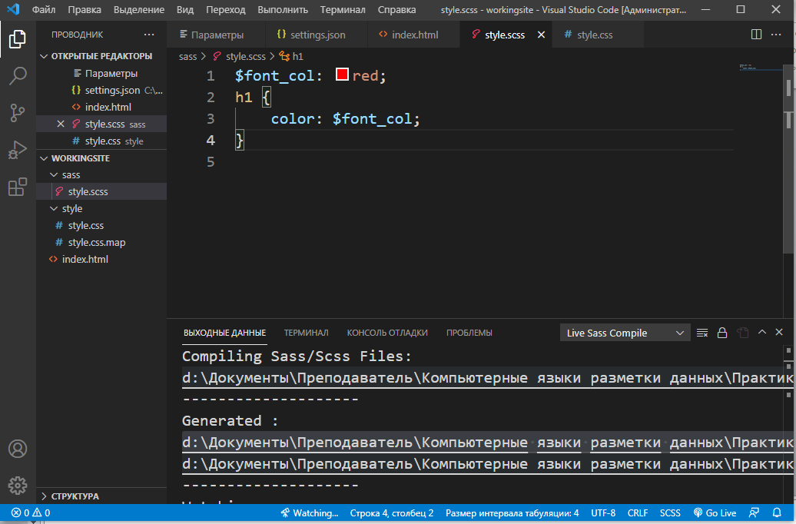
Установка Sass

Slide 15
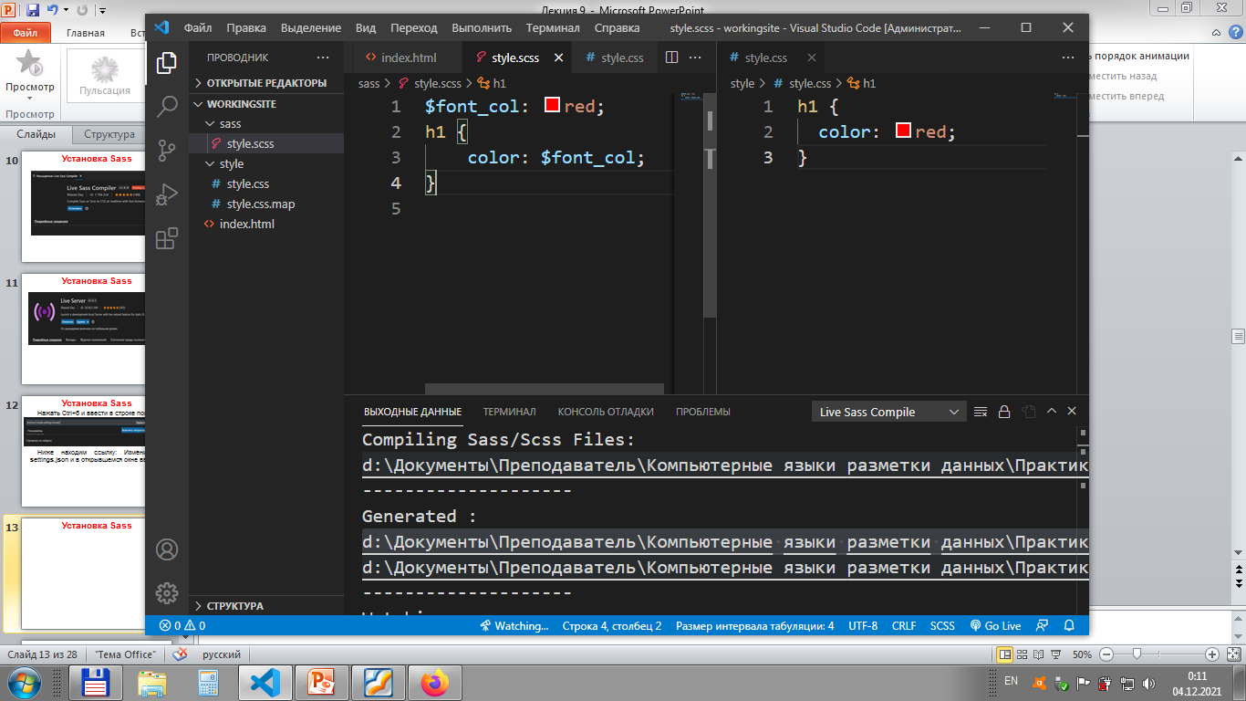
Установка Sass

Slide 16
Основы Sass
CSS/Sass-правила можно разделить на несколько файлов, а затем объединить их в один CSS-файл. Чтобы сообщить препроцессору Sass, что вы нехотите преобразовывать эти фрагменты в отдельные CSS-файлы, их имена должны начинаться с символа подчеркивания (_)
Чтобы скомпилировать в итоговый файл определенный фрагмент используется:
@import ‘_style.scss';

Slide 17
Основы Sass
Если требуется создать одиночный CSS-файл с именем styles.css. Для этого можно использовать Sass-файл с именем styles.scss и поместить его в папку sass и он содержит
@import '_first.scss';
@import '_second.scss';
@import '_third.scss';

Slide 18
Основы Sass
Если требуется создать одиночный CSS-файл с именем styles.css. Для этого можно использовать Sass-файл с именем styles.scss и поместить его в папку sass и он содержит
@import '_first.scss';
@import '_second.scss';
@import '_third.scss';
ИЛИ
@import 'first';
@import 'second';
@import 'third';

Slide 19
Переменные Sass
Переменная — атрибут, которому присвоено значение которое может изменяться
Например, в файле .scss:
$font_color: #083B91;
h1 {
color: $font_color;
}
В файле .css:
h1 {
color: #083B91;
}

Slide 20
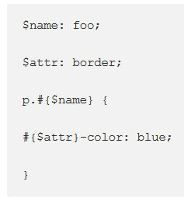
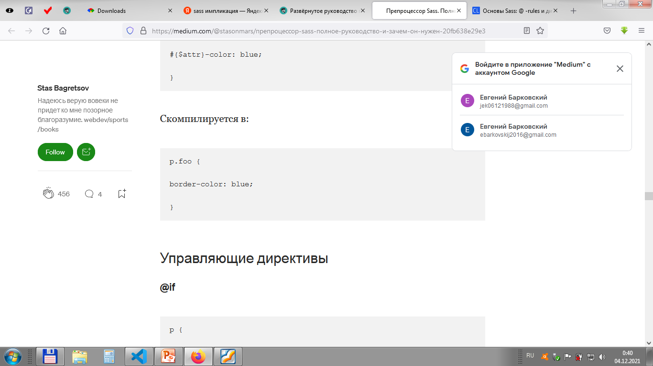
Переменные Sass

Slide 21
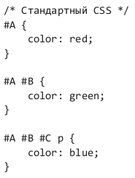
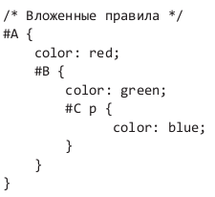
Вложенные селекторы Sass

Slide 22
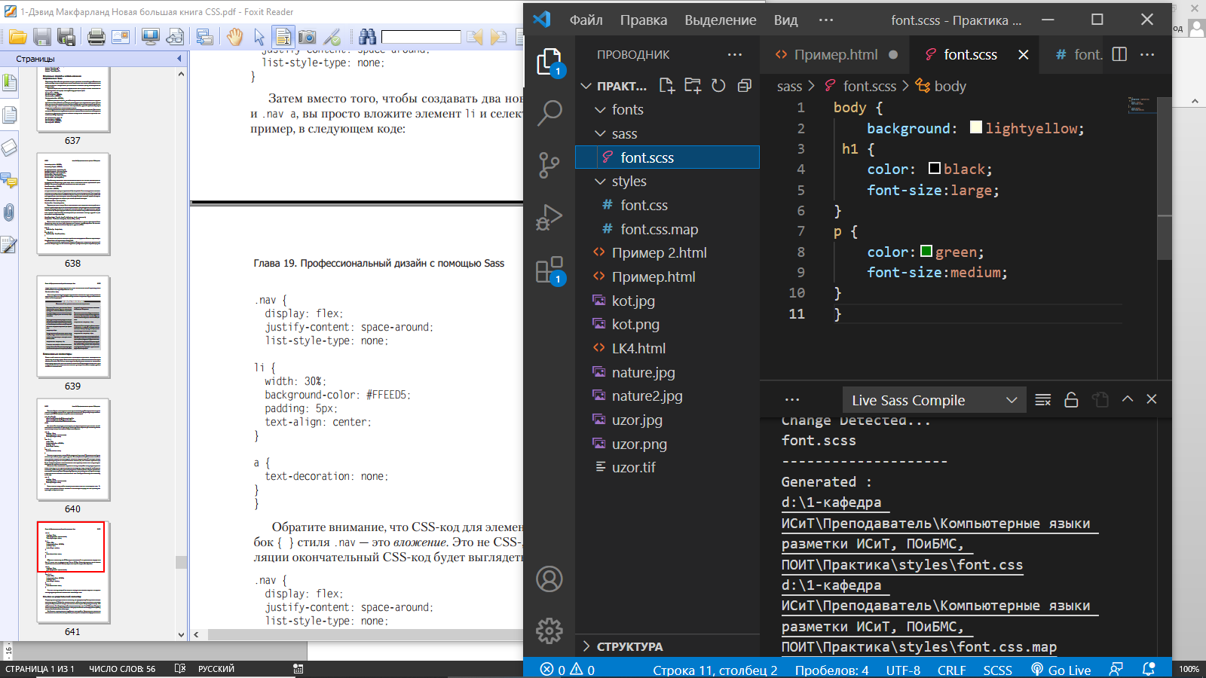
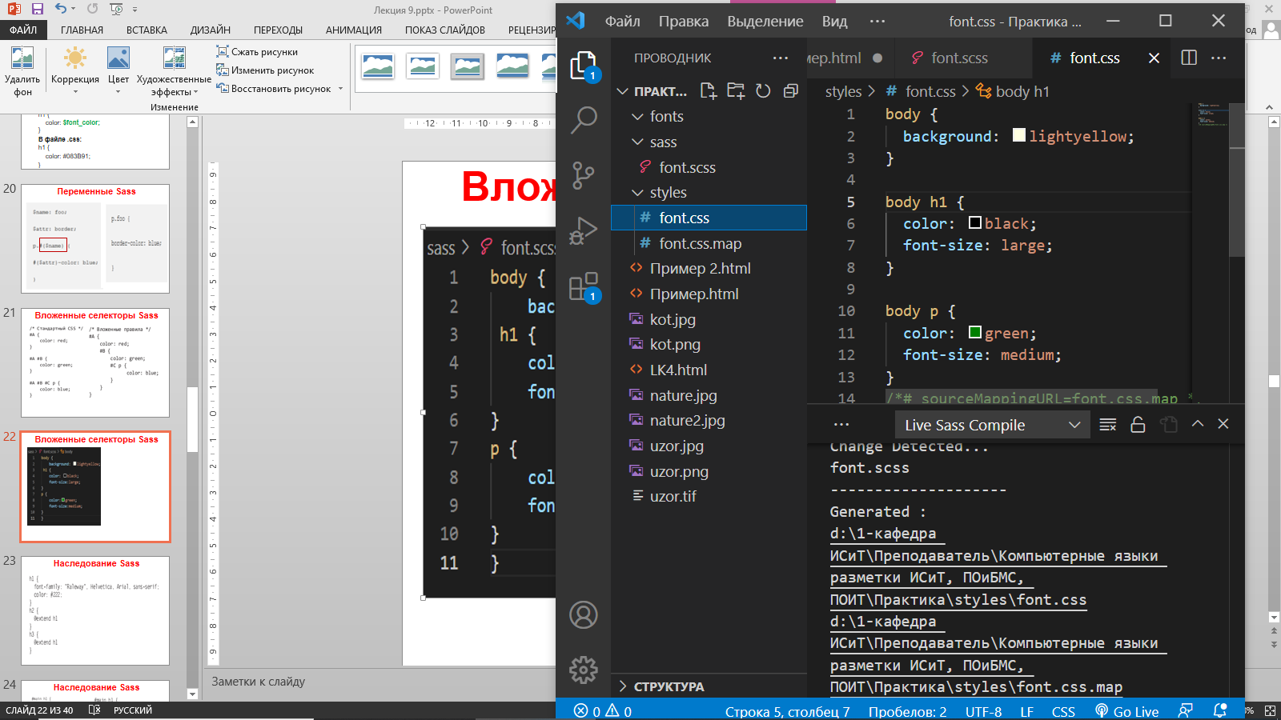
Вложенные селекторы Sass

Slide 23
Вложенные селекторы Sass
/*CSS*/
a {
color: blue;
}
a :hover {
color: green;
}
/*Sass*/
a {
color: blue;
:hover {
color: green;
}
}

Slide 24
Вложенные селекторы Sass
Символ амперсанд заменяется родительским
/*Sass*/
a {
color: blue;
&:hover {
color: green;
}
}
/*CSS*/
a {
color: blue;
}
a:hover {
color: green;
}

Slide 25
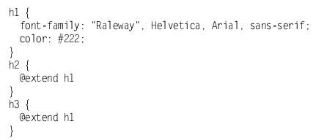
Наследование Sass

Slide 26
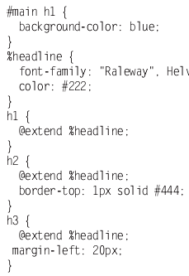
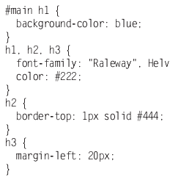
Наследование Sass
/*Sass*/
/*CSS*/

Slide 27
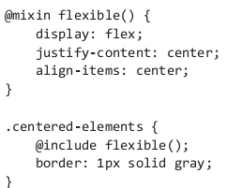
Примеси Sass
Примеси (миксины) — мини-программы, которые представляют собой ссылки на группу объявления свойств применяемые далее многократное количество раз

Slide 28
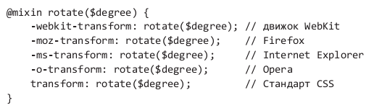

Примеси Sass

Slide 29
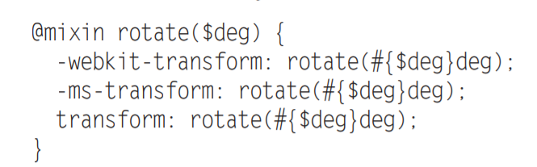
Примеси Sass

Slide 30
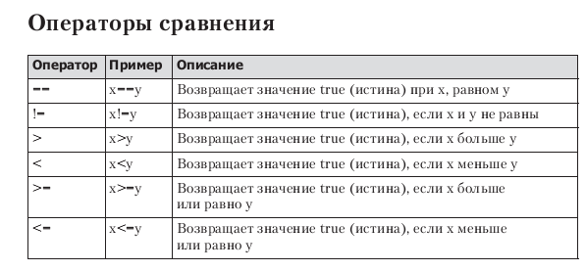
Операторы Sass

Slide 31
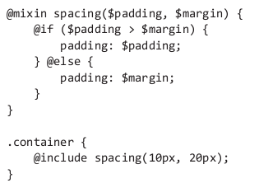
Операторы сравнения Sass

Slide 32
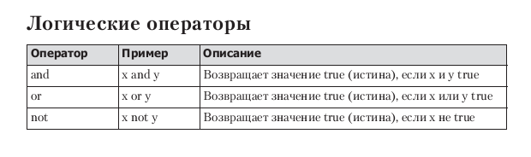
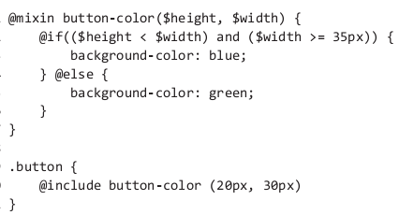
Операторы Sass

Slide 33
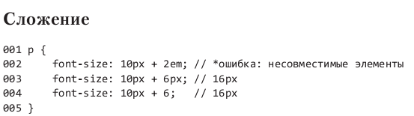


Арифметические операторы Sass

Slide 34

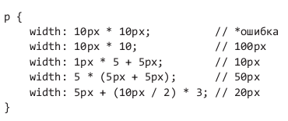
Арифметические операторы Sass

Slide 35

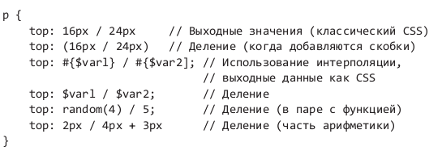
Арифметические операторы Sass

Slide 36

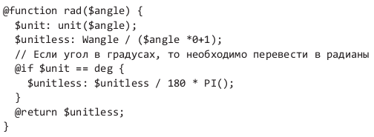
Функции Sass
Функция — отношение между элементами, при котором изменение в одном элементе влечёт изменение в другом

Slide 37
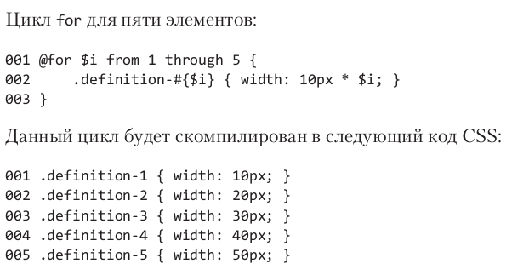
Директива @for

Slide 38
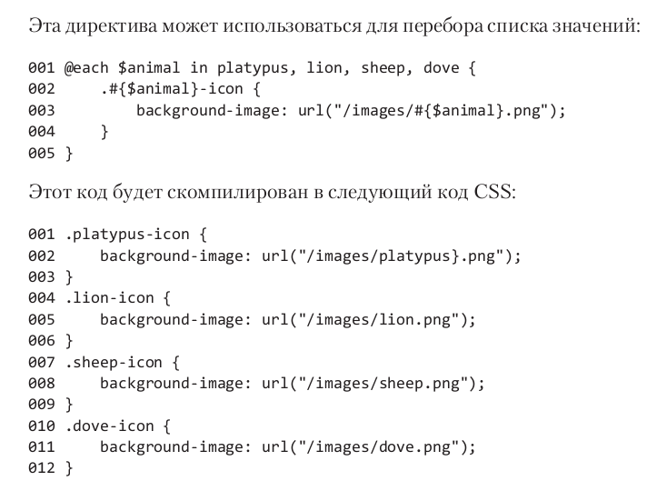
Директива @each

Slide 39
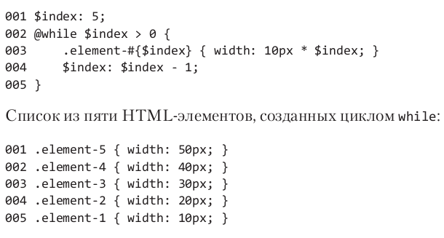
Директива @while

Slide 40
https://webdesign-master.ru/blog/tools/2016-06-04-sass.html

